Slide 1
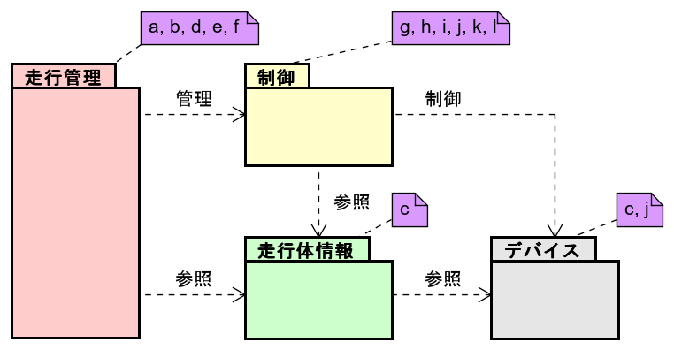
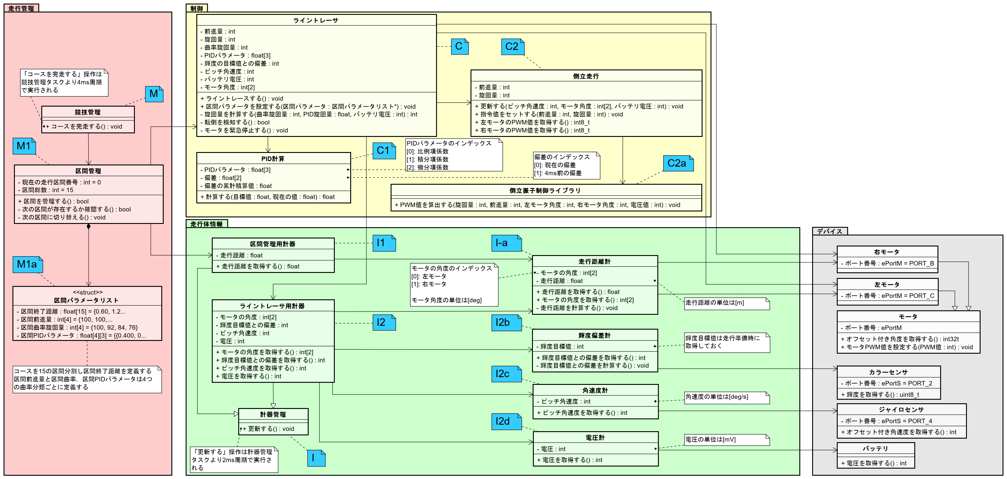
機能
構造
振る舞い①
振る舞い②
工夫点
teamNITIC
１. パッケージ化
２. 部品の仕様定義
機能モデルで定義した部品を役割ごとにパッケージ化した．パッケージ間の関係をパッケージ図に，各パッケージの役割を表に示す．なお，パッケージ図内に紫色のラベルで示したアルファベットは機能モデルの部品定義のインデックスと対応している．
クラスの構造をクラス図に示す.ただし、多重度はすべて１、ロール名はクラス名と対応しているものとする.
 | 名称 | 役割
M | 走行管理 | 走行に関する統括をする
C | 制御 | 走行区間に応じて，走行制御処理を行う
I | 走行体情報 | デバイスを参照してデータを管理，ほかのパッケージに受け渡す
D | デバイス | センサの値の取得，モータ制御を行う
 | 名称 | 役割
M | 競技管理 | コース完走における統括
M1 | 区間管理 | 区間トレースに関する統括
M1a | 区間パラメータ リスト | ライントレース用のパラメータ
C | ライントレーサ | ライントレースの実行
C1 | PID計算 | PID計算の実行
C2 | 倒立走行 | 倒立走行の実行
C2a | 倒立振子制御 ライブラリ | 倒立走行用PWM値の算出
I | 計器管理 | 各計器の統括
I1 | 区間管理用計器 | 区間管理が使用する計器
I2 | ライントレーサ用計器 | ライントレーサが使用する計器
I-a | 走行距離計 | 走行距離の計算
I2b | 輝度偏差計 | 輝度偏差の測定
I2c | 角速度計 | 角速度の測定
I2d | 電圧計 | 電圧の測定
タスクの説明は
「１．機能モデル」 へ
区間パラメータリストの説明は
「１．機能モデル」 へ

